Slide 1
Module de récupération de chaleur
Approche de la concurrence

Slide 2
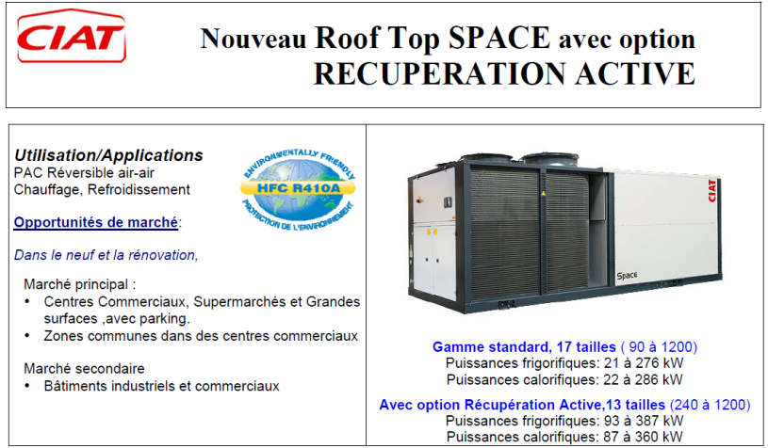
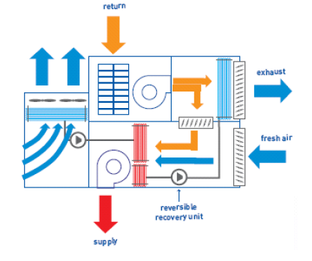
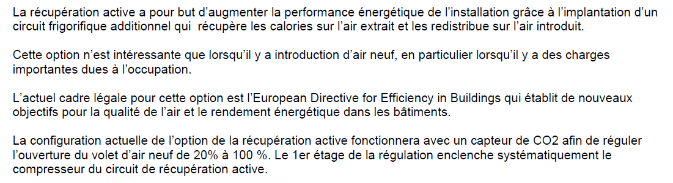
CIAT – “Récupération Active”
En dessous de 20% d’air neuf :
  Pas de récupération
  Moins de puissance frigorifique et calorifique

Slide 3
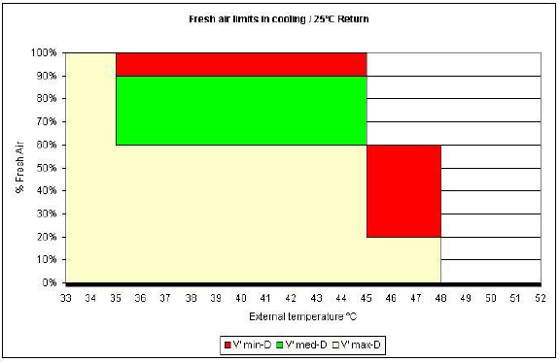
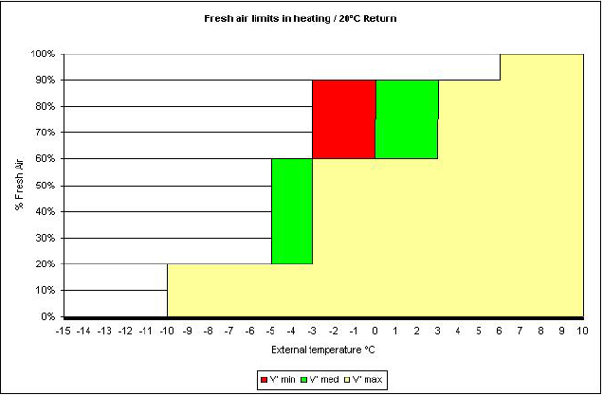
CIAT – “Récupération Active”
Limites de fonctionnement
Maxi 60% air neuf au débit maxi (au dessus de 35°C et en dessous de 3°C):

Slide 4
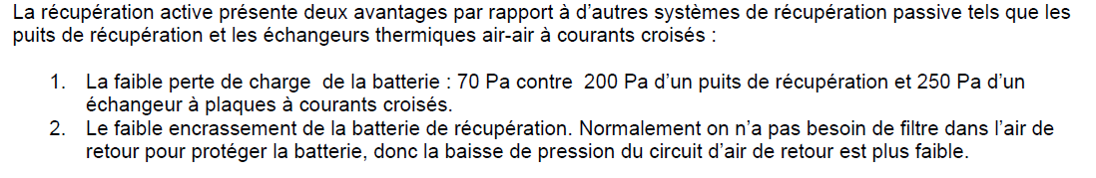
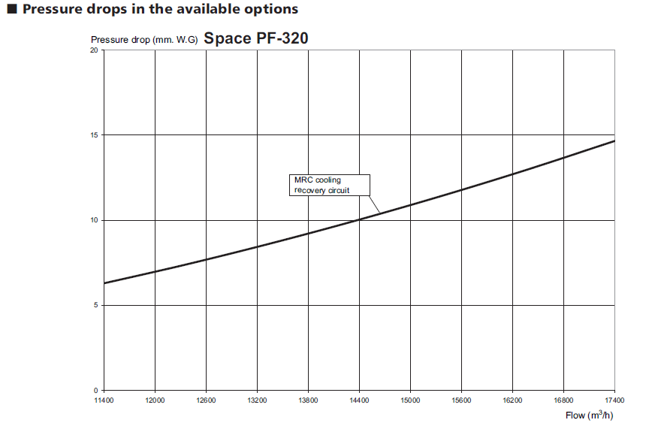
CIAT – “Récupération Active”
Argument CIAT
135 Pa
PdC totales reprise = PdC gaines + 135 Pa

Slide 5

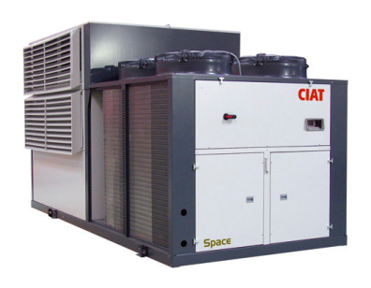

CIAT – “Récupération Active”
Oui
NON
Efficacité???

Slide 6
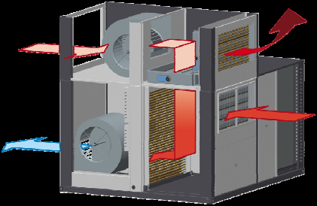
CIAT – “Récupération Active”
Air extrait et Air neuf du même coté:
  Risque de mélange
  Non conforme
Ventilateur de reprise (pas extraction):
  Pas de modulation en fonction du %AN
  Puissance absorbée supérieure
Roue libre ou ventilateur centrifuge (reprise):
  Pas de variateur de fréquence
  Pas d’ajustement du débit d’air repris
YES

Slide 7
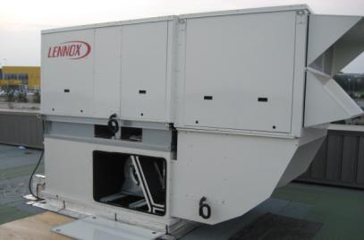
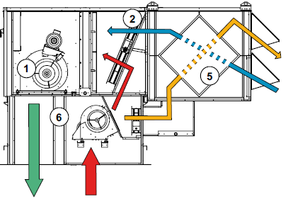
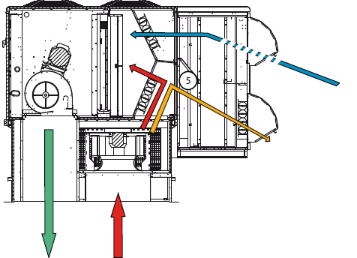

LENNOX
BALTIC III
FLEXY II
YES
Echanger à plaques
Efficacité~ 45%
Roue de Récupération
Efficacité ~ 60%

Slide 8
LENNOX
Air extrait et Air neuf du même coté:
  Risque de mélange
  Non conforme
Ventilateur de reprise (pas extraction):
  Pas de modulation en fonction du %AN
  Puissance absorbée supérieure
Roue libre sur FLEXY II
  Pas de variateur de fréquence
  Pas d’ajustement du débit d’air repris
YES

Slide 9
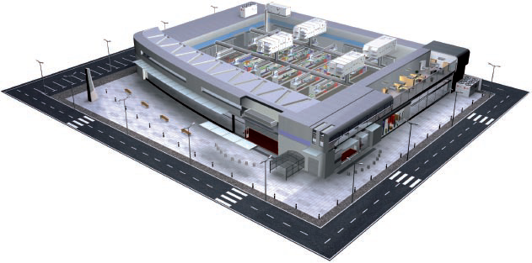
Étude- Hypermarché
Dimensions : 80 x 65 x 6
GLA = 5200 m²
Lieu = Lyon

Slide 10
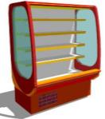

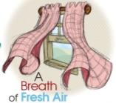

Étude- Hypermarché

Slide 11



Bilan Thermique- Hypothèses
Données météo de Lyon
Eté = 25°C / 50% & Hiver = 19°C / 50%
Parois= 0,5 W/m²°C & Toiture= 0,3 W/m²°C
Eclairage zénithal / 5% de la toiture
10 m² par client dans le magasin ➔ 520 clients
30 m³/h air neuf par personne ➔ 15 600 m³/h (4.3 m³/s)
0,5 vol. / h
20 W / m²
2,5 kW
Vitrines réfrigérées = 80 m de positives & 24 m de négatives

Slide 12
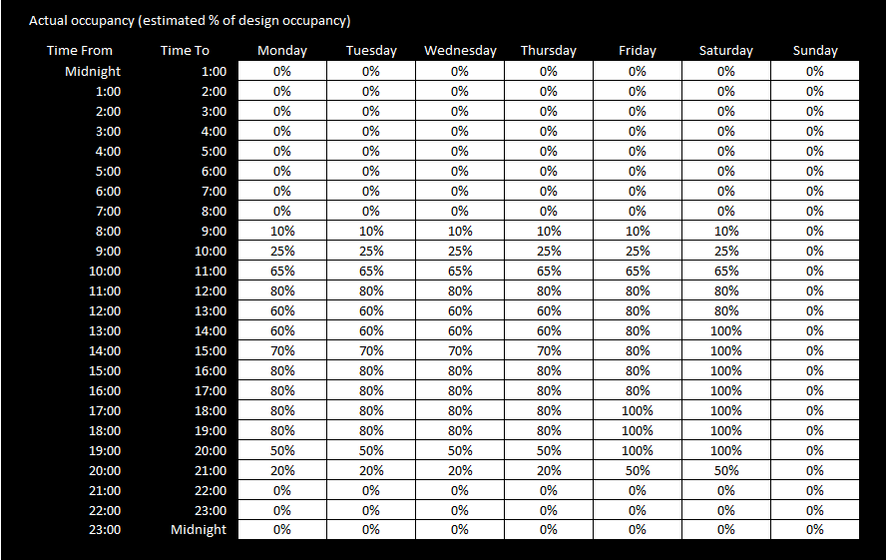
Planning d’occupation

Slide 13
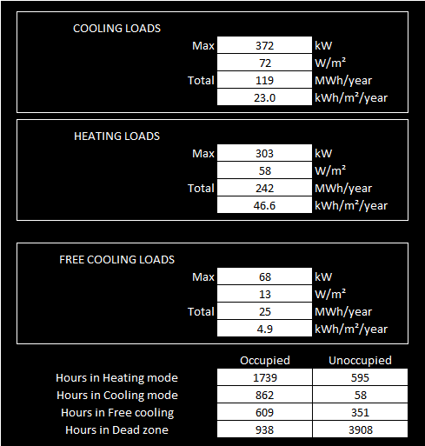
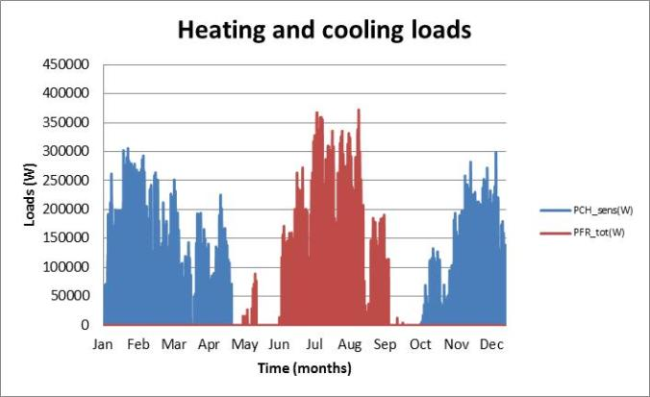
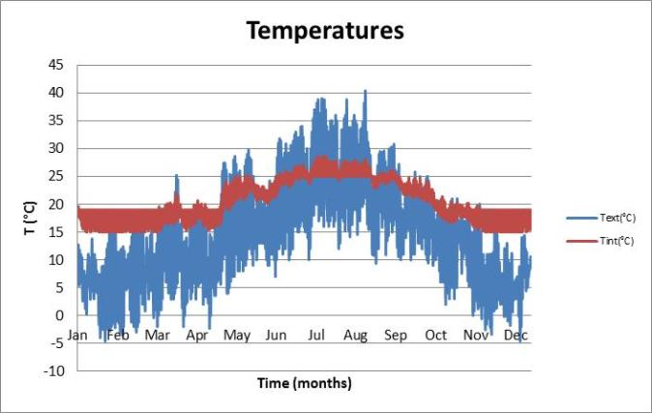
Bilan Thermique - Résultats

Slide 14
Sélection RTU
Critères |  | Besoin Total | Si 5 unités
Puissance frigorifique (@ 40°C) | kW | 372 | 75
Puissance chauffage (@ 0°C) | kW | 303 | 60
Taux de brassage |  | 2.5 | -
Débit d’air | m³/h | 77500 | 15500
Pression disponible reprise | Pa | 100 | 100
Pression disponible soufflage | Pa | 250 | 250
Air neuf minimum | % | 20 | 20
Récupération de chaleur |  | Obligatoire | Obligatoire

Slide 15



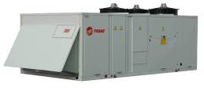
Sélection de RTU
WKD 290
+
ERM (plaques)
IPF 320
+
MRC (récupération active)

Slide 16
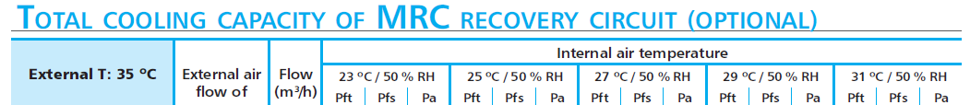
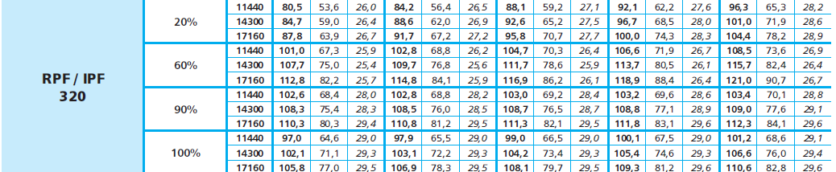
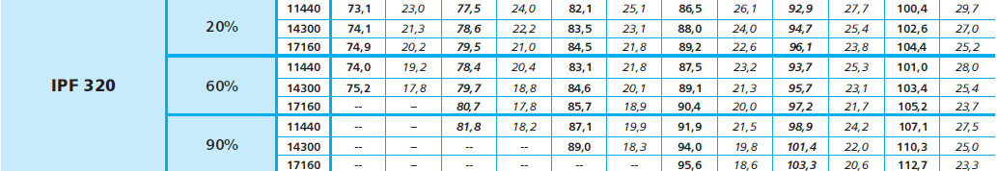

CIAT: Fiches techniques

Slide 17
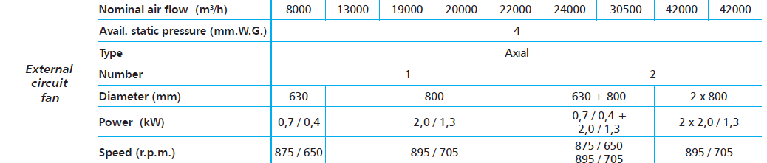
CIAT: Fiches techniques

Slide 18
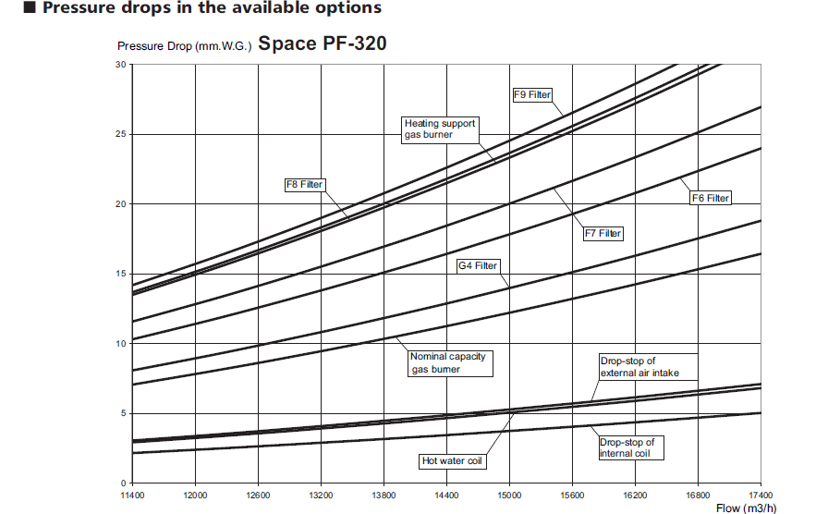
CIAT – Courbes - Soufflage
150 Pa
PdC totales soufflage = 250 + 150 = 400 Pa

Slide 19
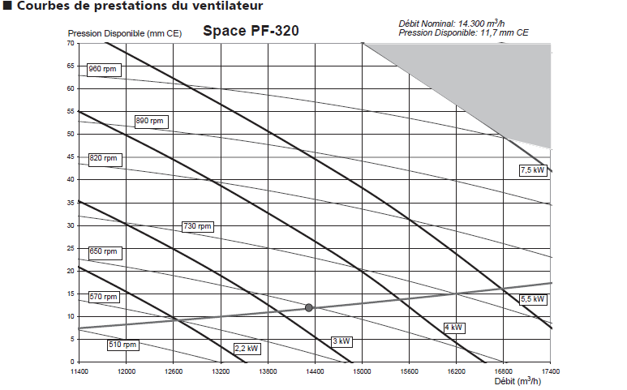
CIAT – Courbes- Soufflage
6 kW

Slide 20
CIAT – Courbes - Reprise
120 Pa
PdC totales reprise = 100 + 120 = 220 Pa

Slide 21
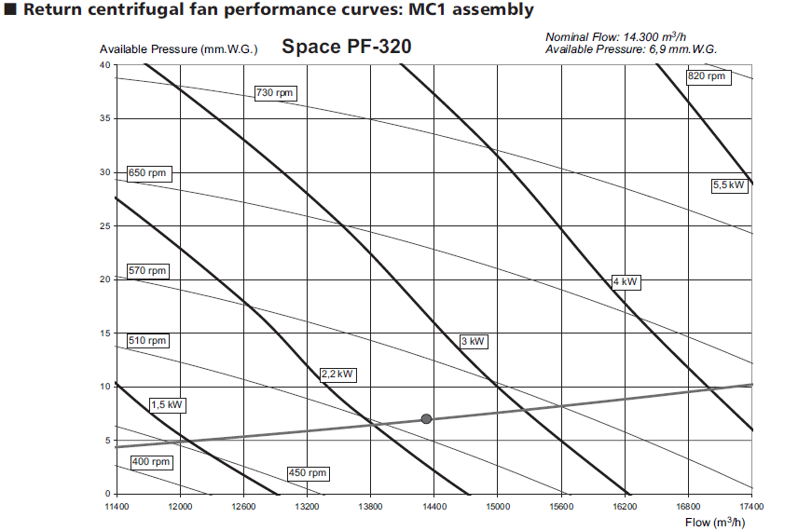
CIAT – Courbes - Reprise
220 Pa
3.9 kW

Slide 22
Comparaison RTU
Critères |  |  | TRANE WKD 290 | CIAT IPF 320
Puissances frigorifique (RTU) | Ext = 35°C / 50% Int = 25°C / 50% | kW | 82 | 72
Puissances frigorifique (HRM) |  | kW | 7 | 17
Efficacité de récupération | Ratio temp | - | 59% | ?
Puissance frigorifique (TOTAL) |  | kW | 89 | 89
Puissance chauffage (RTU) | Ext = 0°C Int = 20°C / 50% | kW | 67 | 66
Puissance chauffage (HRM) |  | kW | 13 | 18
Efficacité de récupération | Ratio temp | - | 62% | ?
Puissance chauffage (TOTAL) |  | kW | 80 | 84

Slide 23
Comparaison RTU
Critères |  |  | TRANE WKD 290 | CIAT IPF 320
Puissance absorbée | Cp + cd | kW | 26.6 | 29.7
 | Ventilateur traitement | kW | 4.8 | 6
 | Ventilateur reprise / extraction | kW | 0.3 | 3.9
Puissance totale absorbée. @ 20% FA |  | kW | 31.7 | 39.6
EER du système |  |  | 2.81 | 2.25
Puissance absorbée | Cp + cd | kW | 17.8 | 25.8
 | Ventilateur traitement | kW | 4.8 | 6
 | Ventilateur reprise / extraction | kW | 0.3 | 3.9
Puissance totale absorbée @ 20% FA |  | kW | 22.9 | 35.7
COP du système |  |  | 3.49 | 2.35
+30%
+48%

Slide 24
Comparaison RTU
Critères |  |  | TRANE WKD 290 | CIAT IPF 320
Puissance absorbée en free-cooling 100 % Air Neuf | Cp + cd | kW | 0 | 0
 | Ventilateur traitement | kW | 5.8 | 6
 | Ventilateur reprise / extraction | kW | 4.4 | 3.9
Puissance totale absorbée en free cooling |  | kW | 10.2 | 9.9
Puissance absorbée en “zone morte” max 20% air neuf | Cp + cd | kW | 0 | 0
 | Ventilateur traitement | kW | 4.8 | 6
 | Ventilateur reprise / extraction | kW | 0.3 | 3.9
Puissance Totale absorbée en “zone morte” |  | kW | 5.1 | 9.9

Slide 25
RTU – Consommation Annuelle
Critères |  |  | TRANE WKD 290 | CIAT IPF 320
Heures en froid | 862 | Consommation d’énergie(kWh) | 27 325 | 34 135
Heures en chauffage | 1739 | Consommation d’énergie(kWh) | 39 823 | 62 082
Heures en free cooling | 609 | Consommation d’énergie(kWh) | 6 212 | 6 029
Heures en zone morte | 938 | Consommation d’énergie(kWh) | 4 784 | 9 286
Consommation annuelle (par unité) |  | kWh / an | 78 144 | 111 532
Coût de fonctionnement (par unité) |  | 1 kWh = 0.111 € | 8 674 € | 12 380 €
Économie annuelle (par unité) |  |  | - 3 706 €
Empreinte carbone (en T par unité) |  | 1 kWh = 0.48 kg de CO2 | 37,5 | 53.5
Économie annuelle (par unité) |  |  | - 16 Tons

Slide 26
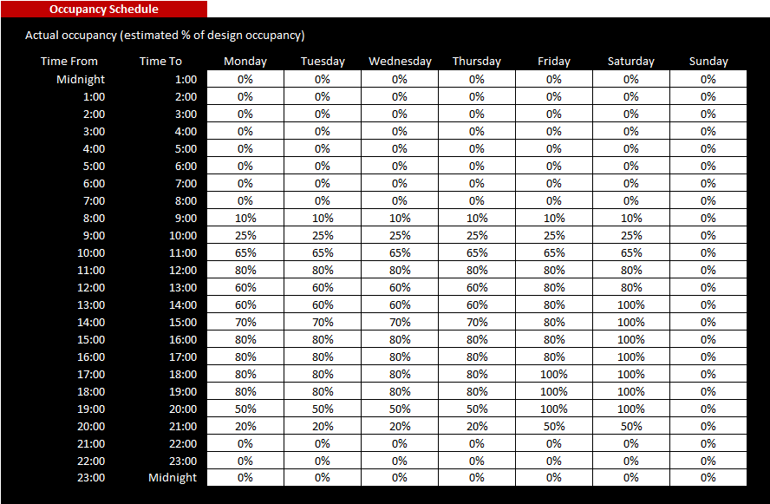

CIAT – Air neuf < 20%
Occupancy Schedule
Air Neuf
20%
Application
Typique GMS
10%
0%
Temps de marche annuel
15%
60%
25%

Slide 27

Plus d’économie…
Sans
sonde CO2
Avec
sonde CO2

Slide 28
Plus d’économie …
Air Neuf
Sans sonde CO2
20%
0%
Occupation
50%
100%

Slide 29
Plus d’économie…
Air Neuf
Avec
sonde CO2
20%
Economie
0%
Occupation
50%
100%
Jusqu’à -10% de coût de fonctionnement

Slide 30
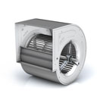

Plus d’économie …
Debit d’air
6727 kWh = 750 € / Y / Unité
100%
2392 kWh
1430 kWh
2905 kWh
80%
938 h
300 h
562 h
609 h
600 h
1139 h
Mode de fonctionnement
0%
Zone Morte
Froid
100%
Froid
Charge partielle
Free
Cooling
Chaud
100%
Chaud
Charge partielle
Economie = 50% de la p. abs. du ventilateur
=
(4.8 + 0.3) / 2 = 2.55 kW x heures

Slide 31

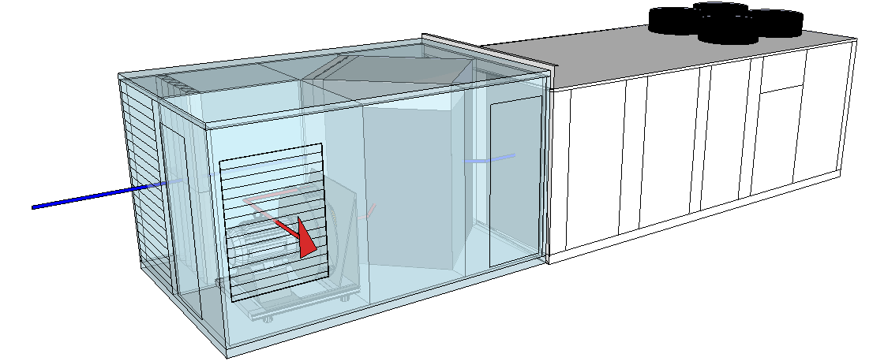
Plus de comparisons…
v/s

Slide 32
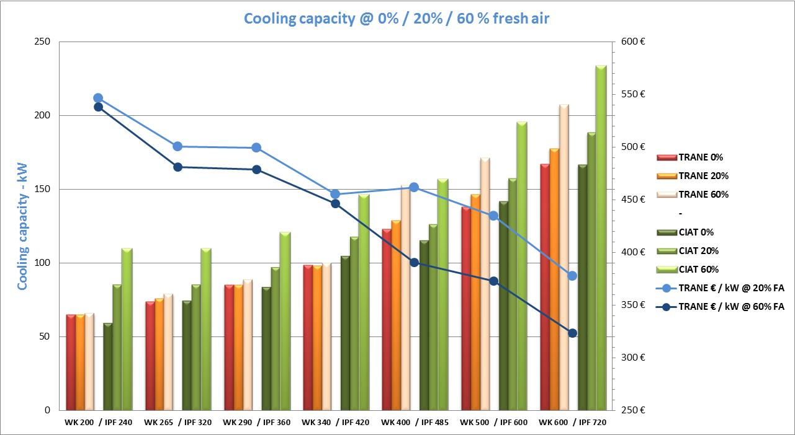
Voyager + HRM vs SPACE + Récup. active
Conditions :
0% FA ➔ Outdoor 35°C - 50% / Indoor = 27°C - 50%
20% & 60% FA ➔ Outdoor 35°C - 50% / Indoor = 25°C - 50%

Slide 33
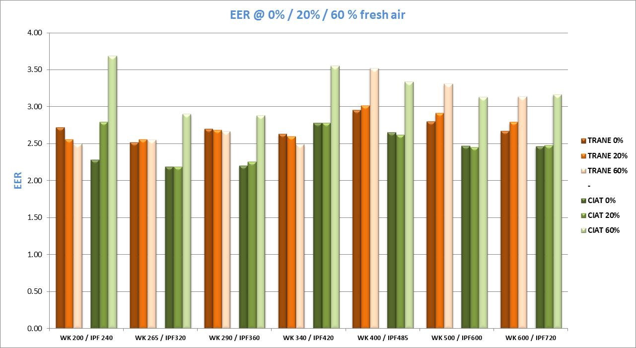
Voyager + HRM vs SPACE + Récup. active
Conditions :
0% FA ➔ Outdoor 35°C - 50% / Indoor = 27°C - 50%
20% & 60% FA ➔ Outdoor 35°C - 50% / Indoor = 25°C - 50%

Slide 34
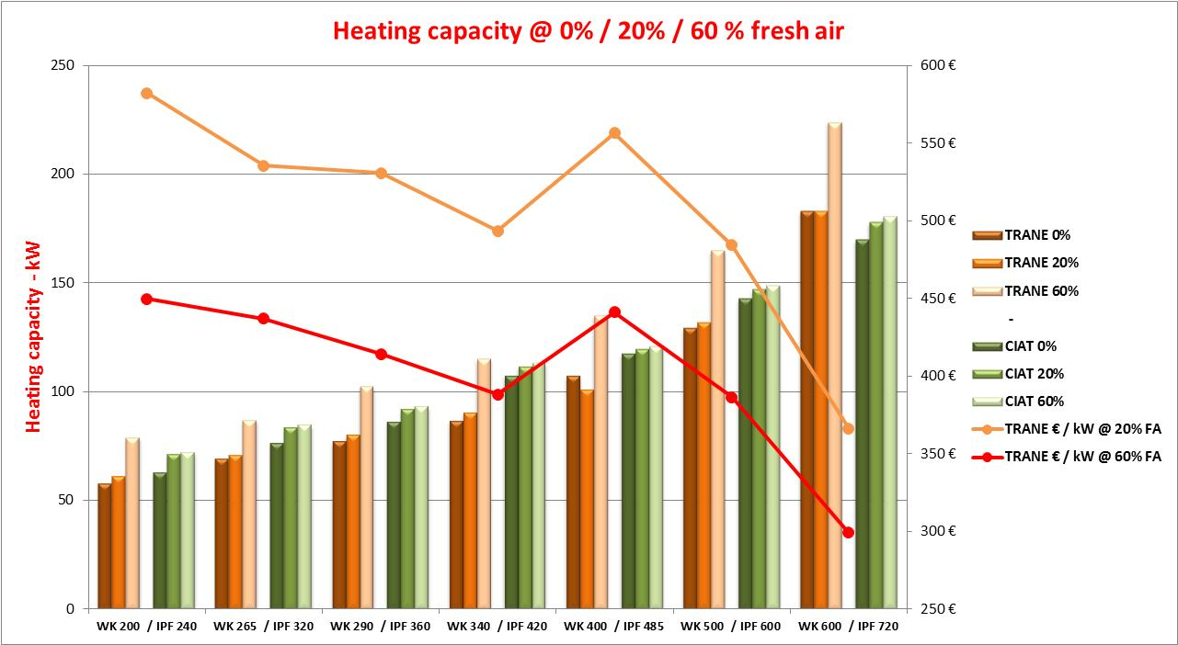
Voyager + HRM vs SPACE + Récup. active
Conditions :
0% FA ➔ Outdoor 6°C / Indoor = 20°C - 50%
20% & 60% FA ➔ Outdoor 0°C / Indoor = 20°C - 50%

Slide 35
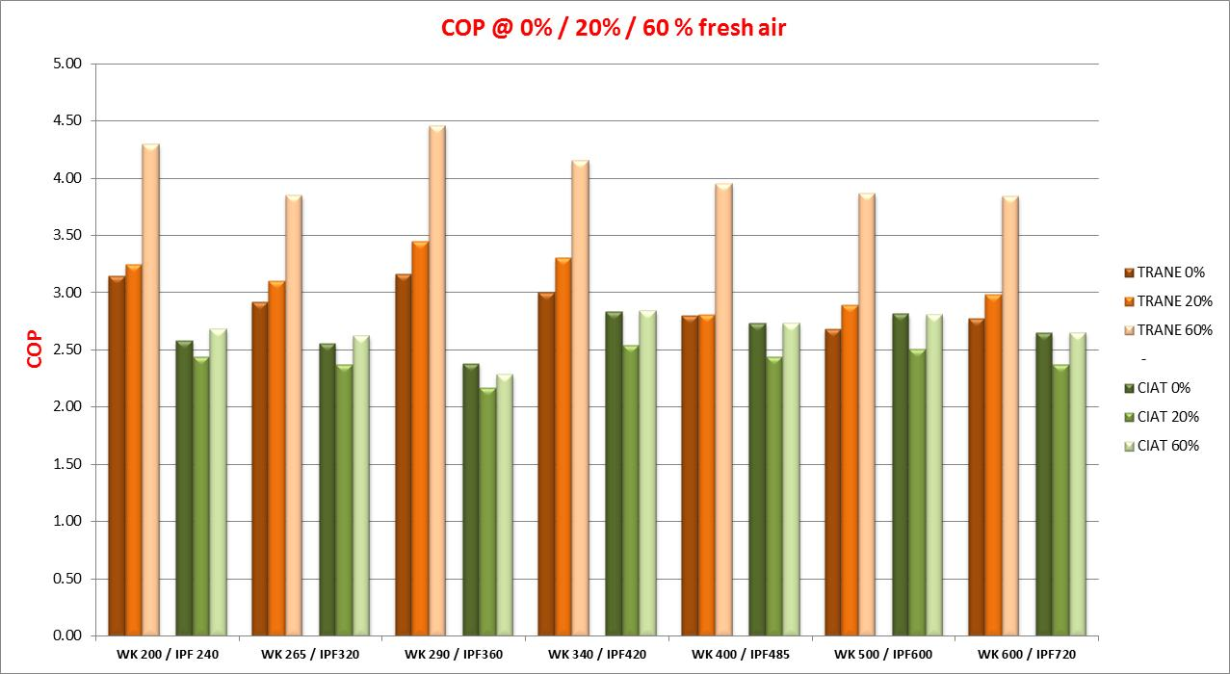
Voyager + HRM vs SPACE + Récup. active
Conditions :
0% FA ➔ Outdoor 6°C / Indoor = 20°C - 50%
20% & 60% FA ➔ Outdoor 0°C / Indoor = 20°C - 50%

